Slide 1
Hogere denkvaardigheden
Maaike Rodenboog, SLO
16 mei 2014
Notes:
1

Slide 2
Voorstellen
denkvaardigheden in de klas
taxonomie
analyseren
evalueren
creëren

Slide 3
Programma
Waarom HDV?
Project Hogere denkvaardigheden van SLO
Opbrengsten en voorbeelden
Discussie en zelf aan de slag
Notes:
3

Slide 4
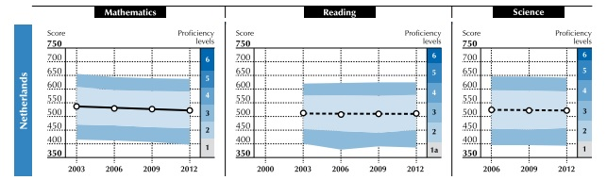
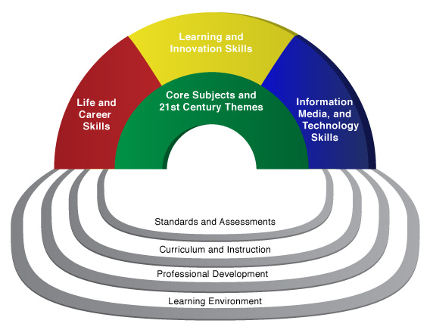
Waarom HDV?
21st century skills / life long learning en de veranderingen voor het curriculum?
Leren leren?
Hogere prestaties?
Betere motivatie?
Assessment dat bijdraagt aan leren en niet om af te rekenen?
PISA?

Slide 5
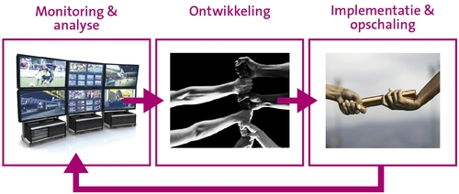
Werkwijze SLO
Op welke manier kan in de les aandacht besteed worden aan hogere denkvaardigheden en welke voorbeelden zijn nodig?
Nut en noodzaak van HDV
Website met ontwikkelde materialen (en instrumenten)

Slide 6
Doel project Hogere Denkvaardigheden
Concretiseren en inzichtelijk maken van hogere denkvaardigheden binnen de vakken in de onderbouw van het voortgezet onderwijs.
Vakken:
aardrijkskunde, biologie, geschiedenis, natuurkunde, wiskunde, Nederlands en Engels
Het betreft de hogere denkvaardigheden
analyseren, evalueren, creëren (taxonomie Bloom)

Slide 7
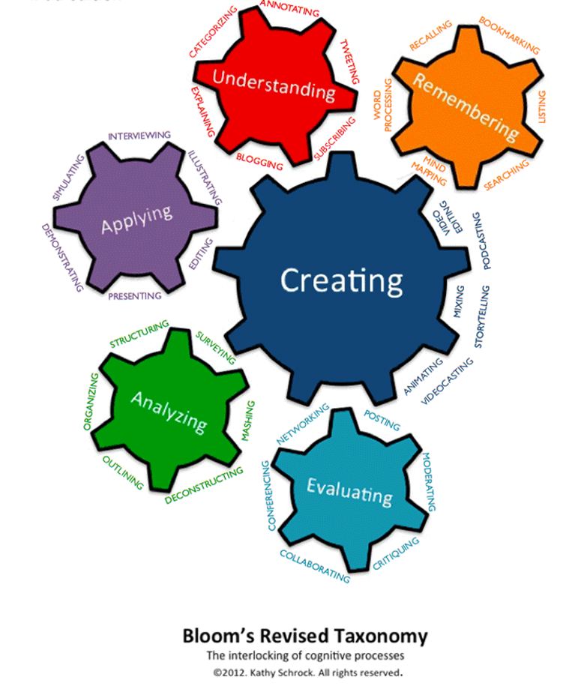
Herziene taxonomie van Bloom

Slide 8
Analyseren
opdelen van materiaal in zijn samenstellende delen
relaties leggen tussen deze delen en de relaties met een overkoepelende structuur.

Slide 9
Analyseren

Slide 10
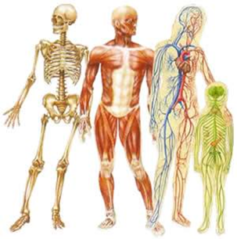
Even oefenen met
‘stevigheid en beweging’

Slide 11
Voorbeeld analyseren: stevigheid en beweging
Notes:
Leeg vel, zelf proberen

Slide 12
Opzet opdrachten voor de website
Inleiding
Opdracht (voor de leerling)
Toelichting (voor de docent)
Waarom de opdracht?
Wat wordt van leerlingen gevraagd?
Suggesties
Antwoorden

Slide 13
Evalueren
beargumenteerd oordeel of waardering geven
mening geven over ethisch probleem
op basis van aangereikte of zelf bedachte criteria.

Slide 14
Evalueren

Slide 15
Voorbeeld evalueren: Kies voedsel bewust

Slide 16
Vragen
Waar in deze opdracht wordt gewerkt aan hogere denkvaardigheden?
Vinden jullie dit een evaluatieve opdracht?
Waarom en hoe kan deze opdracht worden gebruikt?

Slide 17
Creëren
- Met bestaande kennis en inzichten nieuwe ideeën, producten of zienswijzen tot stand te brengen.

Slide 18
Creëren

Slide 19
Voorbeeld creëren
Ontwerp een nieuw verblijf voor dieren

Slide 20
Een nieuw verblijf
Waar past deze opdracht het in het biologieprogramma?
Hoe worden hogere denkvaardigheden gestimuleerd?
Welke ondersteuning heeft de vmbo-leerling nodig?

Slide 21
Kenmerken van hdv-opdrachten
Analyseren, evalueren en/of creëren;
Gebruiken van nieuwe kennis;
Aanzetten tot kritisch, flexibel en creatief denken;
Nodigen uit tot metacognitief denken.

Slide 22
Methode anders gebruiken?
Upgraden van opdrachten door:
Van een gesloten vraag een open vraag maken;
De vraagstelling complexer maken;
Om meer verklaring/uitleg vragen bij de antwoorden;
Vragen naar verbanden en relaties;
Bronnen naast de methode gebruiken en deze complexer te maken;
Minder tussenstappen inbouwen in de opdracht.

Slide 23
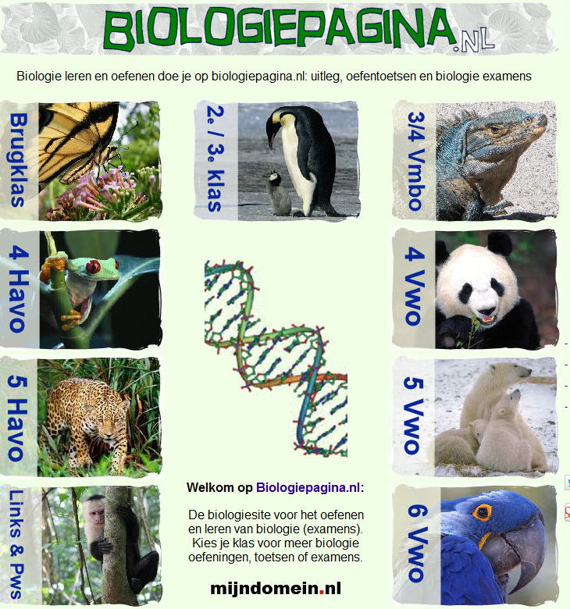
Hoger denkwerk
Ontwikkelen van HDV-opdrachten met behulp van de methode

Slide 24
Hoger denkwerk (discussie)
Wat hebben docenten nodig om deze opdrachten zelf te ontwikkelen?
Welke thema’s voor vmbo zijn geschikt om hogere denkvaardigheden in te zetten?
Waar zie je aanknopingspunten voor de eigen onderwijspraktijk?

Slide 25
Meer informatie en contact
Maaike Rodenboog, SLO
m.rodenboog@slo.nl
Notes:
25

Slide 26
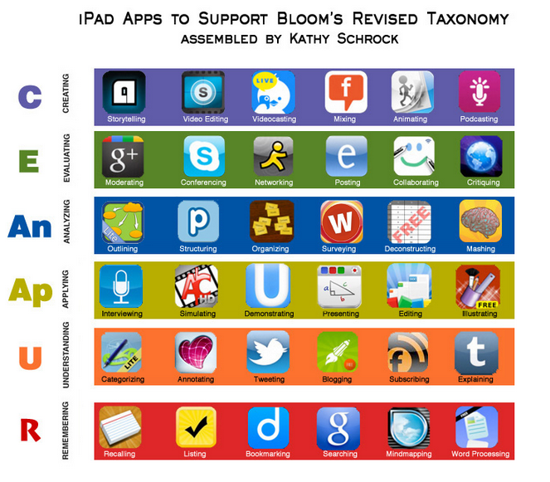
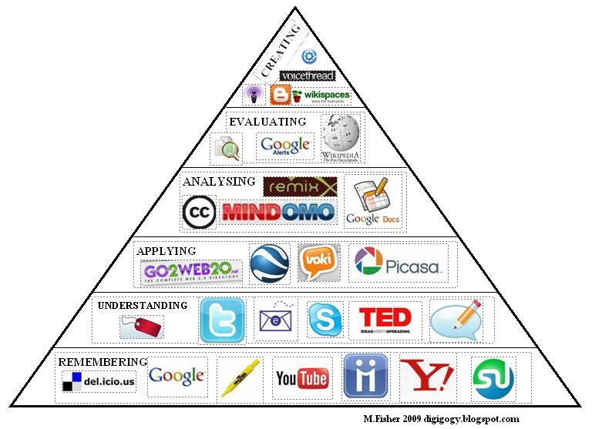
http://www.schrockguide.net/bloomin-apps.html

Slide 27
